Slide 1

Hans Mönninghoff
ex assessore all‘economia e all‘ambiente,
presidente del Collegio dei sindaci della
cooperativa NaturEnergie Region Hannover
La transizione energetica:
Quanto deve essere nazionale?
Quanto può essere cooperativa?

Slide 2
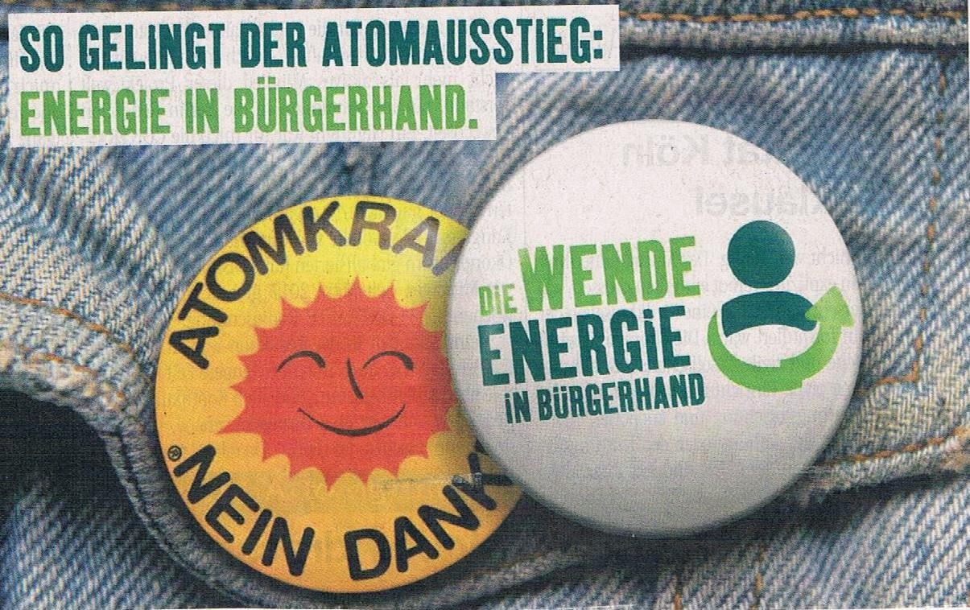
La transizione energetica richiede strutture locali e una spinta dal basso!
Produrre e utilizzare energia dove è economicamente opportuno
Reti piccole e decentrate
Accumulo decentrato dell’energia prodotta con strutture di rete intelligenti (smart grid)
Produzione locale con fonti rinnovabili, destinata al consumo locale
Cogeneratori per produrre elettricità e calore col massimo grado di rendimento
Tutto questo:
Migliora l’efficienza e la responsabilità individuale
Riduce il fabbisogno e le dispersioni delle reti interregionali
Crea indipendenza dai grandi gruppi e dai monopoli del settore

Slide 3
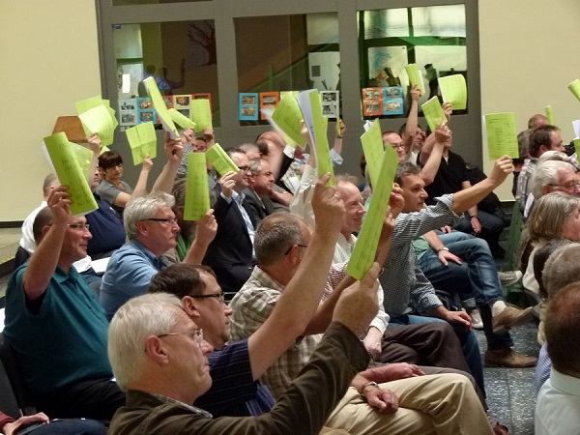
Le cooperative energetiche sono:
Politicamente utili: la produzione energetica passa nelle mani dei cittadini!
Democratiche: ogni socio ha un voto, a prescindere dal capitale versato
Sostenibili e durature: il valore degli impianti costruiti resta invariato nel tempo, anche quando alcuni soci escono dalla cooperativa
Più gestibili e solide: le risorse confluiscono esclusivamente negli impianti costruiti (e non in progetti o quote societarie); inoltre, non sono iniziative speculative né progetti per appalti pubblici, e la loro attività è sottoposta alla vigilanza assidua del consorzio delle cooperative.

Slide 4
Se un impianto energetico alimentato da fonti rinnovabili:
ha dei proprietari che vivono nel territorio
è stato finanziato da una banca locale
e distribuisce autonomamente l’elettricità prodotta con un proprio marchio,
gran parte del valore aggiunto che genera resta a beneficio del territorio!

Slide 5
Le strutture energetiche decentrate possono diventare una potenza sul mercato!
In Germania, più di un milione di persone produce energia rinnovabile, e quasi tutti sono organizzati in cooperative eoliche o solari, consorzi, società a responsabilità limitata (SRL) o società in accomandita (SAS).
180.000 persone sono socie di 850 cooperative energetiche.
Oltre a produrre elettricità, le cooperative energetiche operano spesso in settori correlati, per esempio:
reti rionali di teleriscaldamento o villaggi bioenergetici
servizi di accumulo energetico e reti elettriche condominiali
distribuzione di energia solare e gestione di parchi veicolari elettrici
altri servizi in collaborazione coi comuni: gestione di reti, riconversione dell’illuminazione pubblica con lampade a LED e altri.

Slide 6
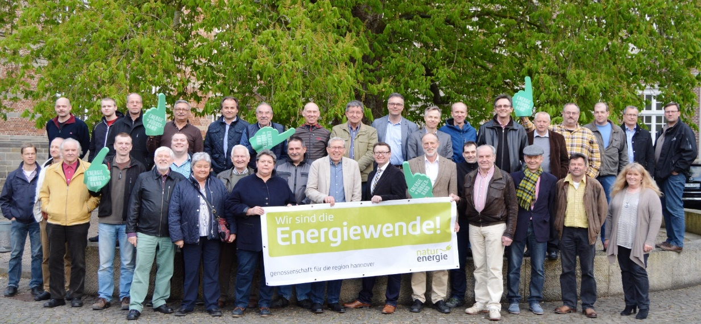
La cooperativa NaturEnergie Region Hannover
Fondata nel 2008, oggi conta ca. 270 soci con un capitale versato di 1 milione di euro.
Impianti gestiti:
18 impianti fotovoltaici con una potenza di 2.017 kWp (ca. 16.000 m² di pannelli fotovoltaici, che coprono il fabbisogno di elettricità di ca. 1.200 abitanti)
2 reti di teleriscaldamento per ca. 60 nuclei familiari
Attualmente sta progettando fino a 40 nuovi impianti eolici (elettricità per ca. 250.000 abitanti)
Alcuni soci della cooperativa
Vogliamo contribuire ad azzerare le emissioni climalteranti di Hannover

Slide 7

Col marchio Reg|Strom distribuiamo elettricità prodotta da una cooperativa con fonti rinnovabili. Il coordinamento fa capo a un consorzio nazionale (“Bürgerwerke”) cui aderiscono ca. 50 cooperative.
Inoltre, da un po’ di tempo è anche ammesso stipulare contratti di fornitura con i produttori. In questo caso, la gestione del contratto e la garanzia di fornitura ininterrotta è fornita dalla società di servizi ENYWAY https://www.enyway.com

Slide 8
Nei progetti energetici di grandi dimensioni le cooperative hanno dei limiti oggettivi!
Un parco eolico costituito da quattro rotori (135 m di altezza al mozzo, 200 m di altezza complessiva, 3,5 MW di potenza) costa ca. 20 mio di €, progettazione compresa.
Con una quota di capitale di rischio del 20%, servono 4 mio di €. Se ogni socio versa in media 2.000 €, per realizzare quattro rotori servono 2.000 soci! E trovarne così tanti è assai laborioso, oltre a comportare difficoltà organizzative e gestionali notevoli per la cooperativa.
Inoltre, le cooperative non possono assumersi un rischio di progettazione eccessivo, sicché per un po’ di tempo era stato introdotto un “privilegio per l’energia prodotta dalle cooperative”, che però è stato abolito poco tempo dopo su insistenza della lobby dei grandi gruppi.
Pertanto: i parchi eolici richiedono una gestione altamente professionale, sono quasi sempre organizzati sotto forma di SRL o SAS per ridurre i rischi, e di regola non si possono gestire con una struttura sociale basata sul volontariato.
La nostra struttura organizzativa, che presentiamo di seguito, è un caso limite.

Slide 9

La nostra struttura organizzativa per ca. 40 impianti eolici
(200 mio di € di investimento)
Una ditta privata di progettazione e impiantistica progetta e costruisce gli impianti a proprio rischio di costo, vendendoceli poi alla condizioni precedentemente pattuite, e assumendosi successivamente la gestione tecnica degli impianti.
Una società di gestione privata dà consulenza alle 11 SAS in materia di progettazione e acquisizione di finanziamenti, coordinando e seguendo i contratti con i costruttori degli impianti.
La Società di gestione a responsabilità limitata NaturEnergie Region Hannover (SRL) è controllata al 100% dalla cooperativa omonima, e gestisce la partecipazione dei soci della cooperativa in veste di accomandataria di 11 SRL & C. SAS. La SRL non si assume alcun rischio di progettazione, ma si limita a garantire la gestione commerciale degli impianti già realizzati.
In 11 SAS sono organizzati ca. 220 soci della cooperativa (non più di 20 soci per SAS) in veste di accomandanti. Sono proprietari dei diritti di immissione in rete dell’elettricità, e versano da 10.000 a 100.000 € di capitale ciascuno. La parte rimanente del capitale di rischio è raccolta con un crowd funding. Ciascuna SAS stipula contratti di servizio, progettazione e costruzione con la SRL sopra menzionata.

Slide 10
Anche le reti di teleriscaldamento rionali possono essere problematiche per le strutture organizzative decentrate
Le reti di teleriscaldamento rionali sono utili in tutti i casi in cui sussiste un potenziale per recuperare dispersioni termiche, per esempio da impianti a biogas o da impianti produttivi. Ma per poterle realizzare e gestire a livello di cooperativa, garantendo una convenienza economica, occorrono due presupposti:
vincolare gli utenti allacciati per periodi prolungati (possibilmente 20 anni)
non lasciare che gli utenti locali possano cambiare continuamente il fornitore scegliendo il più conveniente, ma stabilire, magari con uno statuto civico, un obbligo di allacciamento per le utenze del territorio.
Le due reti di teleriscaldamento da noi gestite sono attualmente in perdita, e tale perdita grava pesantemente sul bilancio della cooperativa.

Slide 11
I limiti delle strutture decentrate
per la transizione energetica
In futuro, si potrà produrre energia senza emettere anidride carbonica al massimo per il 50% del livello di consumo attuale.
Pertanto, il fabbisogno energetico di tutti i settori (nuclei familiari, industria, artigianato, trasporti) dovrà essere almeno dimezzato.
Le leve principali per innescare questo processo non sono nelle mani delle strutture decentrate, ma semmai delle autorità nazionali ed europee.
Per esempio, l’attuale campagna in favore delle autovetture elettriche è controproducente, se non è accompagnata da una svolta radicale nella mobilità. Se tutte le auto che circolano oggi fossero convertite alla trazione elettrica, anche ipotizzando un grado di rendimento migliore dei motori, il consumo di elettricità totale aumenterebbe del 50%.
Ecco perché la lobby del nucleare e del carbone è così favorevole alle auto elettriche!

Slide 12
I presupposti più importanti per la transizione energetica
1. In generale e nel settore della mobilità
Vincolare tutti i contributi erogati dall’UE agli obiettivi generali della salvaguardia del clima.
Imporre a produttori e importatori di apparecchi elettrici dei livelli di consumo più severi, in linea con lo stato dell’arte delle tecniche di risparmio energetico.
Aumentare sensibilmente i pedaggi stradali per gli autocarri, deviando così i flussi del trasporto merci sulla ferrovia e sulla navigazione interna.
Introdurre in tutta l’Europa un’imposta sul kerosene (utilizzato per il trasporto aereo e attualmente esente da imposte).
Anziché spendere miliardi in premi per le auto elettriche, utilizzare queste risorse per promuovere i percorsi ciclabili e i trasporti pubblici locali.
Stabilire dei limiti massimi di emissione per tutte le autovetture: ogni auto venduta in Europa da una casa automobilistica non può emettere più di x grammi di CO₂ (inasprendo questi limiti di anno in anno).
Aumentare sensibilmente il prezzo dei certificati CO₂ per le imprese industriali e i distributori energetici che disperdono calore nell’ambiente senza recuperarlo con la cogenerazione, e con questi introiti erogare contributi per potenziare il teleriscaldamento, la cogenerazione e l’efficientamento energetico degli edifici.

Slide 13
2. Efficientamento energetico degli edifici: introdurre limiti rigorosi per il consumo energetico negli interventi di recupero edilizio, analogamente a quanto già si fa per gli edifici di nuova costruzione
Da subito, autorizzare gli interventi di ristrutturazione e recupero edilizio solo se garantiscono un livello di edifici a bassissimo consumo energetico (NZEB).
Fissare per legge un programma obbligatorio di ristrutturazione a scadenza venti- o trentennale, per esempio per la sostituzione integrale di tutte le finestre a vetro unico entro una certa scadenza (analogamente a quanto si è fatto per le caldaie).
Stabilire delle clausole di tutela nei contratti di locazione, che limitino a una percentuale equa il diritto del locatore a rivalersi sul conduttore dei costi di riqualificazione energetica.

Slide 14
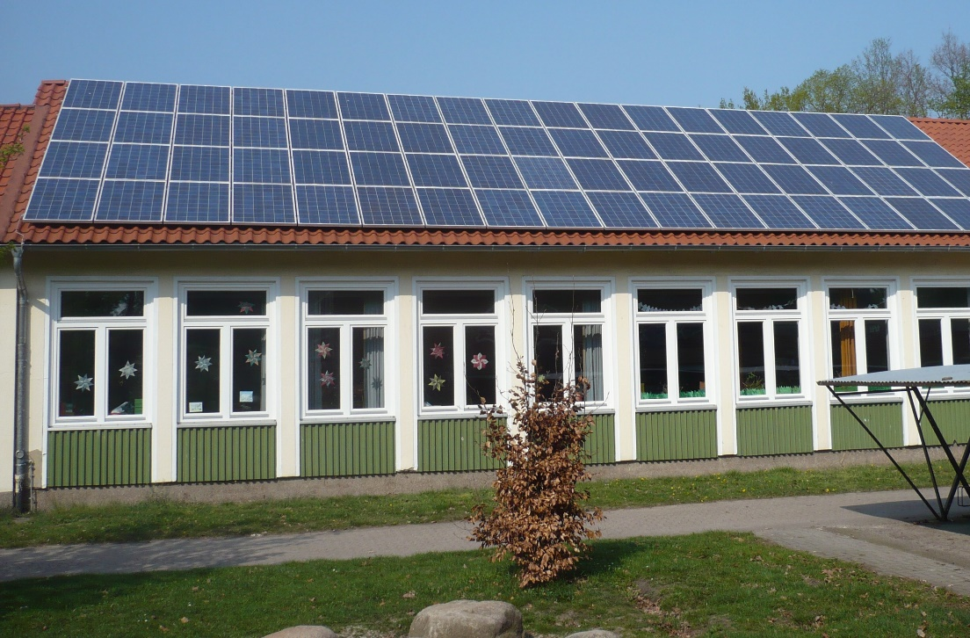
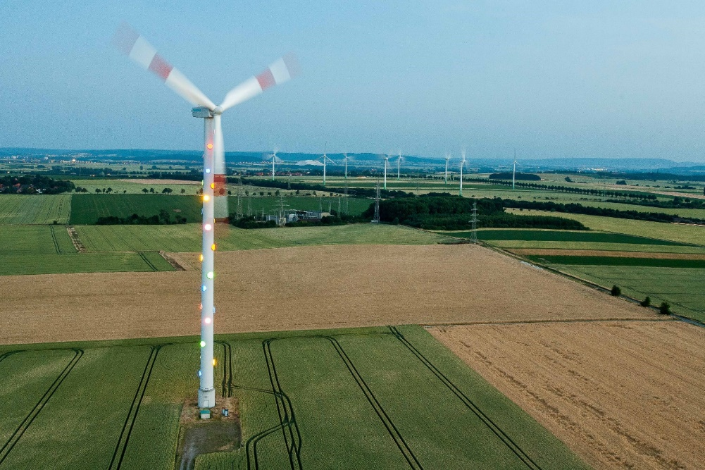
Per saperne di più consultare il sito: www.naturenergie-hannover.de
Recapito del relatore: hans.moenninghoff@htp-tel.de
Grazie della
vostra attenzione!

